Slide 1

АФИША
МНОГООБРАЗИЕ ФОРМ ГРАФИЧЕСКОГО ДИЗАЙНА
Учитель Е.Л.Путилова

Slide 2
Проблемный вопрос урока
Афиша. Что это?
Какие темы освещают в афишах?
Какие шрифты выбирают для афиши?
Как правильно нарисовать афишу?

Slide 3
Искусство композиции лежит в основе графического дизайна.
АФИША -это лист большого размера с напечатанным крупными буквами объявлением о спектакле, концерте, кинофильме и т.д., вывешиваемый на видном месте.

Slide 4
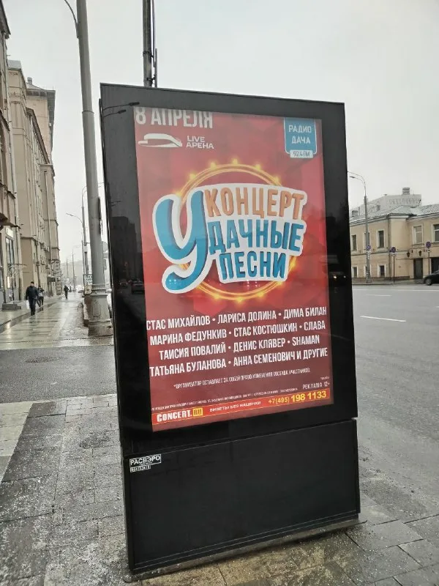
Искусство композиции лежит в основе графического дизайна.
АФИША
- служит для информирования людей о проходящих мероприятиях и помогает им выбрать то, что им интересно.

Slide 5
Афиша имеет различные форматы: она может быть напечатана на бумаге и развешена по городу или в различных заведениях, а также может быть размещена в интернете. Более современный вариант афиши — это сайты, приложения и социальные сети, где можно найти полную информацию.

Slide 6

На афише обычно указывается дата и время мероприятия, его название, место проведения и цена билета.
Также может быть указана информация о главных участниках или организаторах события, а также контактная информация для получения дополнительных сведений.

Slide 7



Slide 8

ПРАВИЛА СОЗДАНИЯ АФИШИ
Правило 1.
Не перегружайте афишу текстом.
Вносите в макет только важную информацию: место, дату и время, название, главных исполнителей, жанр, информацию о покупке билетов.

Slide 9

ПРАВИЛА СОЗДАНИЯ АФИШИ
Правило 2.
Важную информацию пишите справа.
Большинство людей лучше
запоминают ту часть текста, которая расположена справа. Поэтому в правом верхнем и нижнем углах афиши располагайте ту информацию, которую считаете более значимой.
Если надо, чтобы обратили внимание на дату, — пишите дату.

Slide 10

ПРАВИЛА СОЗДАНИЯ АФИШИ
Правило 3.
Откажитесь от симметрии.
Психологи давно доказали, что человеческий мозг цепляется за асимметрию.
Поэтому располагайте текст на разных уровнях поля афиши.

Slide 11

ПРАВИЛА СОЗДАНИЯ АФИШИ
Правило 4.
Не перегружайте фон деталями.
Старайтесь выбирать фон,
не перегруженный деталями и пестротой — чем легче на нём смотрятся картинка
и надписи, тем удобнее афиша будет для восприятия.

Slide 12

Какие шрифты использовать
Не используйте много шрифтов. В афише правильно использовать максимум два вида шрифтов, допустимо добавлять третий, но больше — это уже дурной тон.
И главное, пестрота шрифтов мешает воспринимать информацию.

Slide 13
Чек-лист (контрольная карта действий) правильно выполненной афиши
Хорошая читаемость.
Наглядность. Ваша афиша, вне зависимости от размера, должна быть заметна издалека.
Броскость. Сделать афишу заметной глазу, зацепить зрителя, заставить его остановиться.
Контрастность. Человеческий глаз прекрасно различает контрасты, и вы можете с успехом использовать этот приём. Чёрный и белый, синий и желтый, красный и чёрный.
Привлекательность.

Slide 14

ТЕМА:
#СИНИЧКИНДЕНЬ
экология, культурные традиции, природа

Slide 15




Slide 16





